Slide 1
PROYECTO DE INVESTIGACIÓN PREVIO A LA OBTENCIÓN DEL TÍTULO DE:
ELECTRÓNICA EN TELECOMUNICACIONES
ELECTRÓNICA EN AUTOMATIZACIÓN Y CONTROL

Slide 2
DISEÑO E IMPLEMENTACIÓN DE UN SISTEMA DE MONITORIZACIÓN AMBIENTAL EN EL HOGAR PARA DISPOSITIVOS ANDROID

Slide 3
INTRODUCCIÓN
Con el paso del tiempo, la contaminación sigue generando mayores efectos negativos en el entorno habitable, por tal motivo se han propuesto y desarrollado varios proyectos para monitorización de contaminación utilizando sensores por lo que se desarrolló una aplicación para un dispositivo portátil con sistema operativo Android, el cual cuenta con una interfaz que muestra los niveles de temperatura, humedad y GLP (Gas Licuado de Petróleo), que son recopilados a través de sensores.

Slide 4
OBJETIVOS
General
Diseñar, desarrollar e implementar un sistema de monitorización ambiental en el hogar para dispositivos con sistema operativo Android.
Específico
Implementar un componente electrónico utilizando sensores para medición de contaminación ambiental.
Investigar las características y la funcionalidad de las tarjetas de adquisición de datos.
Crear una aplicación cliente para dispositivos móviles utilizando la plataforma Android para monitorización ambiental.
Investigar normativas y medidas de seguridad utilizadas en la manipulación de gases de tipo inflamables.
Diseñar e implementar medidas correctivas ante fugas de gas aplicando normas de seguridad.

Slide 5
DISEÑO E IMPLEMENTACIÓN
Está basado en un diseño cliente – servidor, el sistema de monitorización es controlado por un dispositivo Arduino Mega 2560 puesto que presenta suficientes entradas y salidas tanto digitales como analógicas, éste actúa tanto de servidor como de tarjeta de adquisición de datos. En el terminal del sistema diseñado se encuentra el cliente que puede ser: una tablet o un teléfono celular con sistema operativo android, o una computadora.

Slide 6
SOFTWARE
El software usado en la programación del servidor y en el desarrollo del sistema de control es el Arduino IDE. En el cliente se usó tanto lenguaje html para los clientes via web como un lenguaje de desarrollo gráfico donde tan solo se arrastra bloques identificados con la acción que se desea realizar, llamado AppInventor 2.
Servidor
El servidor está conectado con
el cliente mediante internet.

Slide 7
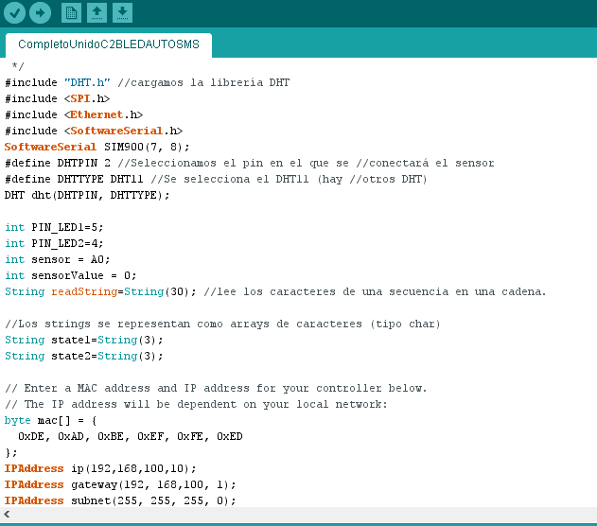

Slide 8
Para la implementación del servidor se utilizó un Arduino Mega 2650 como sistema de adquisición y control
Es necesario tener habilitado un puerto en el AP, este deberá estar enlazado a la aplicación, esto facilitará el poder mirar los datos desde cualquier lugar mediante internet.
El ISP proporciona una IP pública, por lo que para mirar la aplicación desde internet se debe apuntar hacia la dirección pública y luego al puerto que anteriormente se configuró.
La configuración del puerto es mediante el ISP que este contratado, normalmente se usaría el puerto 80 que está reservado para aplicaciones web, pero ese puerto está configurado para escucha del AP remotamente. Por esa razón la aplicación está habilitada en el puerto 8000

Slide 9
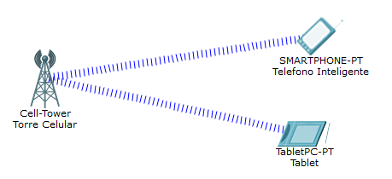
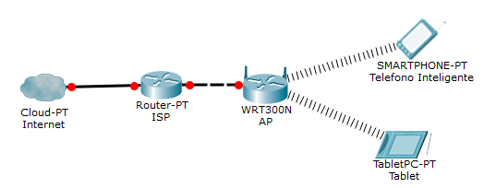
Cliente
Existen dos maneras para que el cliente pueda ingresar a ver los datos disponibles en el servidor, vía web en la página del sistema con los datos proporcionados, se desplegará la información y la otra manera es mediante la aplicación en el móvil de igual manera con las credenciales de usuario se visualiza los datos del servidor, ambos tienen acceso mediante datos móviles o una red inalámbrica que tenga acceso a internet.

Slide 10
El usuario tiene la posibilidad de acceder a las distintas opciones a través de la aplicación Android, la cual recibe los datos por medio del servidor web, gestionando la lectura de datos y alarmas, el sistema se encarga de gestionar todas las peticiones del usuario, además de mecanismos automáticos al producirse una alarma.
La aplicación consta de varias pantallas que permiten tener acceso a todas las opciones, a continuación se detalla las principales.

Slide 11
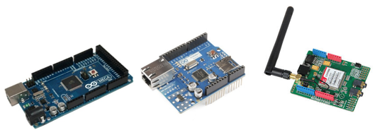
HARDWARE
Al Arduino se encuentran conectados los sensores DTH11 y MQ-6, los cuales son de temperatura, humedad y GLP. Los sensores miden las variables al ambiente y envían las señales eléctricas correspondientes por medio de las entradas digitales y analógicas de Arduino Mega, donde son procesados por medio del logaritmo programado, una vez obtenidos los datos por medio de los sensores son subidos al servidor a través de la red.

Slide 12
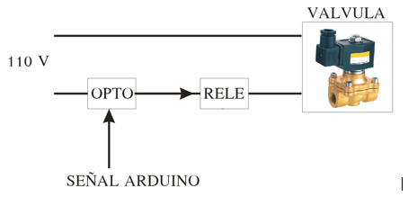
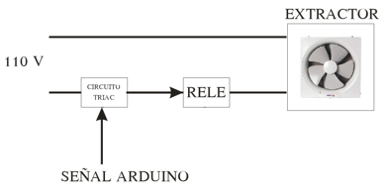
 | SENSOR | Número de PINES
1 | Sensor de Temperatura y Humedad (DTH11) | 3
2 | Sensor de Concentración de gas (MQ-6) | 4
Tanto el extractor y la válvula trabajan con corriente alterna, por lo que la señal de Arduino, activa el disparo del relé activando o desactivando de esta manera tanto el extractor como la válvula.

Slide 13
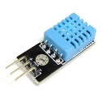
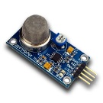
Sensor DTH11
El sensor DTH11 es un sensor digital el cual proporciona las variables de temperatura y humedad.
Sensor MQ-6
El sensor MQ-6 proporciona de forma analógica el valor de concentración de GLP en ppm.
# Pin | DTH11 | Conexión Arduino | IMAGEN
1 | Vcc | 5V
2 | Datos | D2
3 | GND | GND
# Pin | MQ6 | Conexión Arduino | IMAGEN
1 | Vcc | 5v
2 | GND | GND
3 | Datos | A0
4 | N/C | N/C

Slide 14
PRUEBAS, MEDICIONES Y RESULTADOS
El escenario principal de pruebas se encuentra en el entorno del hogar, el sistema posee mayor impacto en la cocina y áreas con tanques de gas, dado que estos lugares tendrán mayor concentración de GLP en caso de existir fugas.
Por esta razón los sensores son ubicados en un lugar lo más cercano posible a la cocina, teniendo en cuenta que el tanque de gas por normas de seguridad debe estar fuera de la casa; en caso de no estar dentro de estas normas los sensores deberán estar en un punto intermedio donde sea factible detectar una fuga en la cocina o en el tanque de gas.

Slide 15
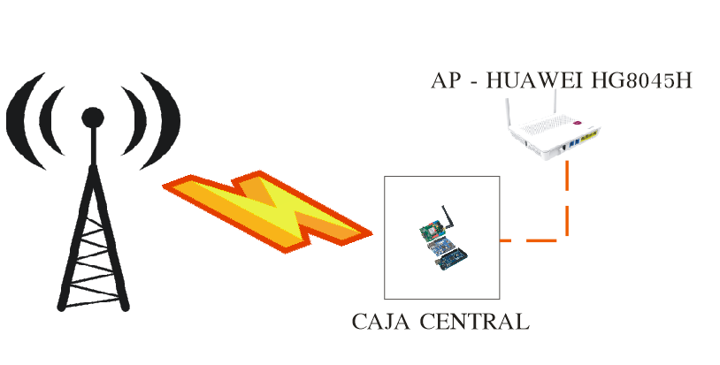
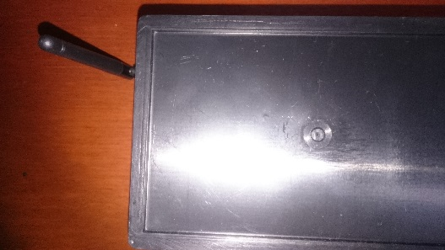
Módulo 1 (M1)
Está compuesto por:
Arduino Mega
Shield Ethernet
Shield GSM

Slide 16
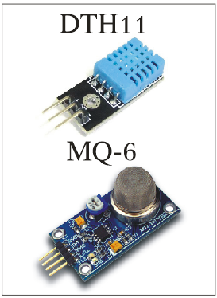
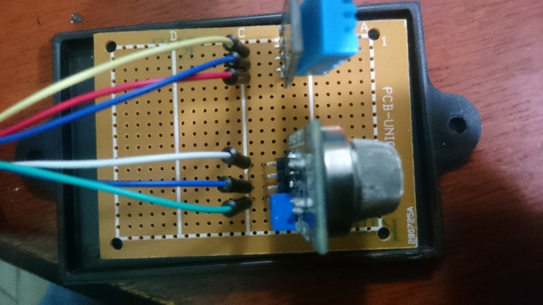
Módulo 2 (M2)
Está compuesto por:
Sensor DTH11 (Temperatura, humedad)
Sensor MQ-6 (GLP)

Slide 17
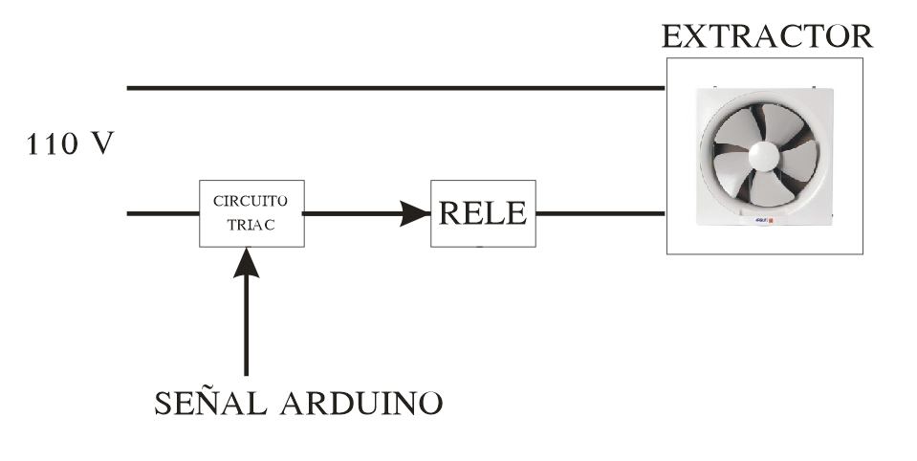
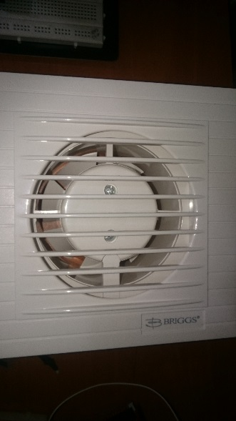
Módulo 3 (M3)
Está compuesto por:
Extractor

Slide 18
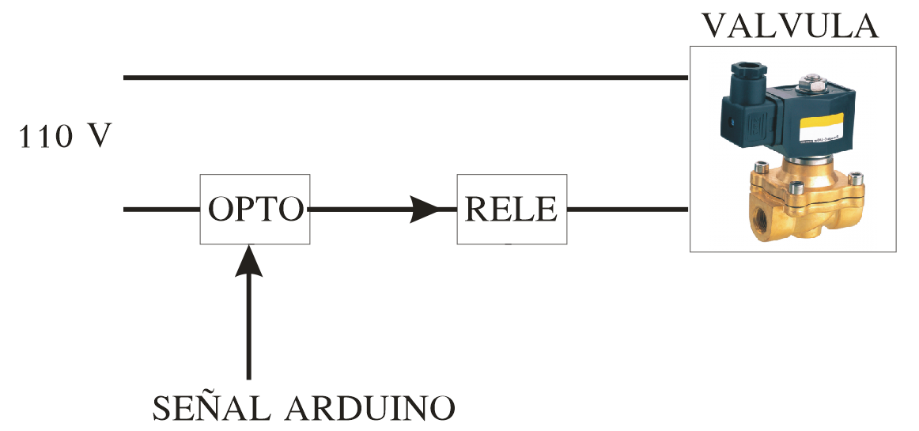
Módulo 4 (M4)
Está compuesto por:
Válvula de Gas

Slide 19
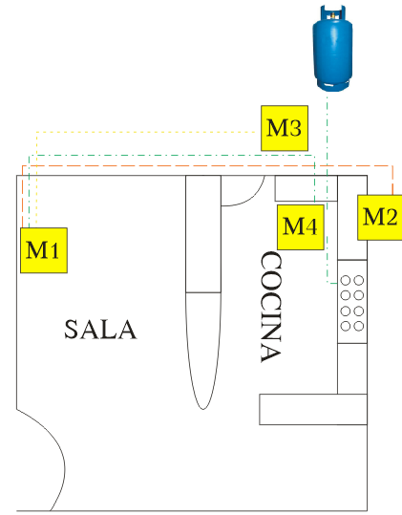
El controlador central debe estar ubicado en un lugar visible y accesible en caso de presentar problemas y ser necesario un mantenimiento, hay que tomar en cuenta que se tiene un módulo GSM dentro del control principal por lo que es necesario que esté en un lugar donde no afecte la señal celular.
El diseño completo del escenario de prueba seria el siguiente:

Slide 20
PRUEBA DE LOS SENSORES
Tanto al sensor DTH11 como al MQ-6 se los probó con programas individuales para saber su comportamiento, rangos mínimos, máximos de aplicación y concentración.
DTH11 | Rango Datasheet | Rango Medido | Tolerancia en Humedad Datasheet | Tolerancia en Temperatura Datasheet
Humedad | 20 - 90 % RH | 25 - 60 % RH ± | ± 5 % RH | ---
Temperatura | 0 - 50 °C | 10 - 30 °C | --- | ± 2 °C
MQ - 6 | Rango Datasheet | Rango Medido | Tolerancia en ppm
ppm | 200 - 10000 ppm | 260 - 1200 | 0,20%

Slide 21
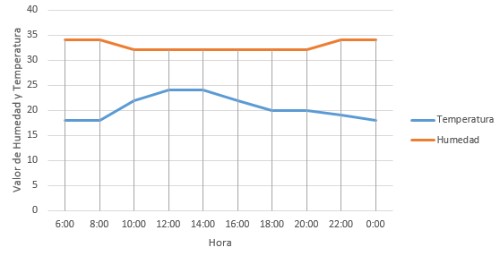
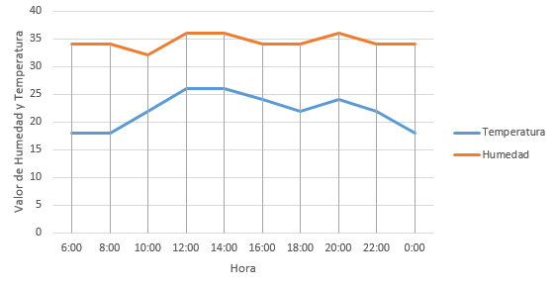
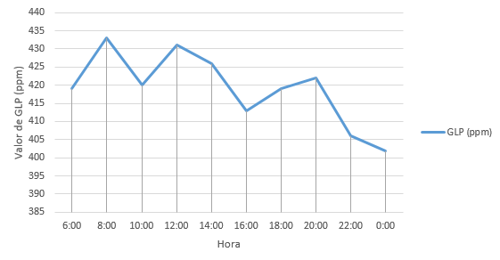
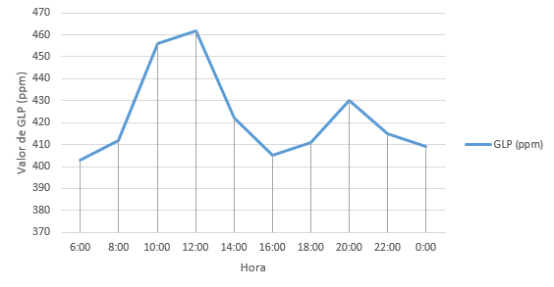
Sala Cocina

Slide 22
PRUEBA DEL SISTEMA
El sistema ya instalado se prueba bajo fugas controladas de gas y tomando las medidas de seguridad necesarias, para no correr riesgos.
Se presenta diferentes escenarios para realizar las pruebas y analizar su comportamiento.
Fuga de gas en una hornilla de la cocina.
Fuga de gas en un tramo de la manguera que conecta al tanque con la cocina.
Fuga de gas en la válvula que conecta la manguera al tanque.
Aumento de temperatura ambiente.

Slide 23
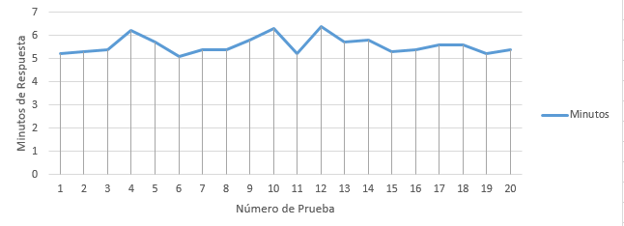
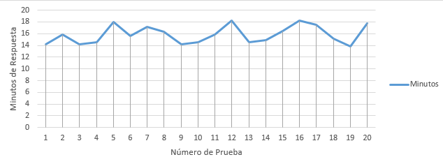
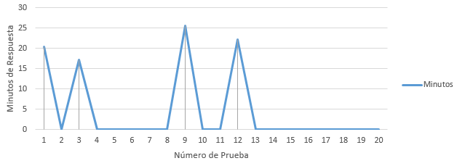
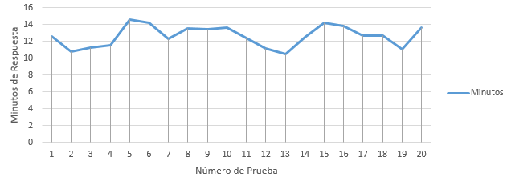
Escenario 1 Escenario 2
Escenario 3 Escenario 4

Slide 24
CONCLUSIONES Y RECOMENDACIONES
Al implementar un sistema electrónico utilizando sensores de temperatura, humedad y GLP, se obtuvo la medición de contaminación ambiental en el hogar, además de lograr un control en la contaminación de GLP a través de un extractor que elimina el exceso de GLP en ambientes específicos como la cocina, donde se generan alarmas automáticas en casos de fugas.
Se desarrolló una aplicación cliente para dispositivos móviles utilizando la plataforma Android ya que es de código abierto, para la monitorización de las variables como temperatura, humedad y concentración de GLP en el aire, siendo un lenguaje fácil y amigable al programador.
Para el desarrollo del proyecto se utilizaron normativas y medidas de seguridad que son indicadas en la manipulación de gases de tipo inflamables especificadas según el Instituto Ecuatoriano de Normalización (INEN) en el Reglamento técnico ecuatoriano RTE INEN 0.24:2008, el cual con el fin de salvaguardar la seguridad y reducir los riesgos de explosión y/o explosión de GLP bajo las Normas Técnicas Ecuatorianas NTE INEN 1 536 y 2 266, los requisitos técnicos para el almacenamiento del GLP deben cumplir con lo establecido en las normas NFPA 058 059, hasta que se emitan Normas Técnicas Ecuatorianas (NTE).
Se implementó medidas correctivas utilizando un sistema de control implementado con un Arduino Mega ante fugas de gas o al estar expuesto a un calor excesivo, aplicando normas de seguridad para evitar lesiones en la salud del usuario con cierre de válvulas cortando el paso de gas desde el cilindro y utilizando un sistema de extracción para evacuar y limpiar el ambiente de GLP.
Al generarse una alarma de alta concentración de GLP o de alta temperatura, el sistema procede al envío de un mensaje de texto al número asignado por el usuario, además de efectuar el proceso automático de cierre de válvula y encendido de extractor.
Se necesitó de un acoplamiento elevador de corriente implementado con una red electrónica utilizando un Triac TIC2060 para conectar el extractor, dado que el consumo de corriente al encenderse provoca una alteración en el funcionamiento del módulo de Ethernet.

Slide 25
Gracias

